Slide 1
BỆNH VIỆN TÂM TRÍ NHA TRANG
CASE REPORT
Tuần 11
KHOA NGOẠI

Slide 2
I- Thông tin chung bệnh nhân lúc vào viện
Họ tên bệnh nhân (viết tắt): T.T.H
Tuổi: 65
Dân tộc: KinH.
Giới tính: Nữ.
Nghề nghiệp: già
Ngày giờ vào viện: 7 giờ 29, ngày 3 tháng 3 năm 2025.
Vào viện tại khoa: Khoa cấp cứu

Slide 3
II- Tóm tắt quá trình tại khoa cấp cứu
Khám lúc: 7 giờ 29 phút, ngày 03/03/2025.
Sinh hiệu:
Mạch: 90 l/p,
HA: 130/80 mmHg,
Nhiệt độ: 40.5 độ.
Nhịp thở: 20 lần/phút,SPO2 96%.
Cân nặng: 50 kg. Chiều cao: 155cm.
3. Lý do vào viện: Sưng đau phù nề bàn chân T, hoại tử ngón 3 chân Trái chảy dịch.

Slide 4
II- Tóm tắt quá trình tại khoa cấp cứu
4. Tóm tắt bệnh sử: Bệnh khởi phát cách nhập viện 4 ngày với đau, sưng, nóng, đỏ cẳng bàn chân trái
Tóm tắt tiền sử bệnh/tiền sử dị ứng:
ĐTĐ/ RL mỡ máu
Tóm tắt khám thực thể:
Bệnh nhân tỉnh, tiếp xúc tốt.
Da niêm mạc hồng nhạt
Sưng nóng đỏ đau cẳng bàn chân T, hoại tử ngón 3 bàn chân T chảy dịch, bàn chân trái nỗi bọng nước. Mạch mu chân (-)
Tóm tắt kết quả cận lâm sàng:

Slide 5
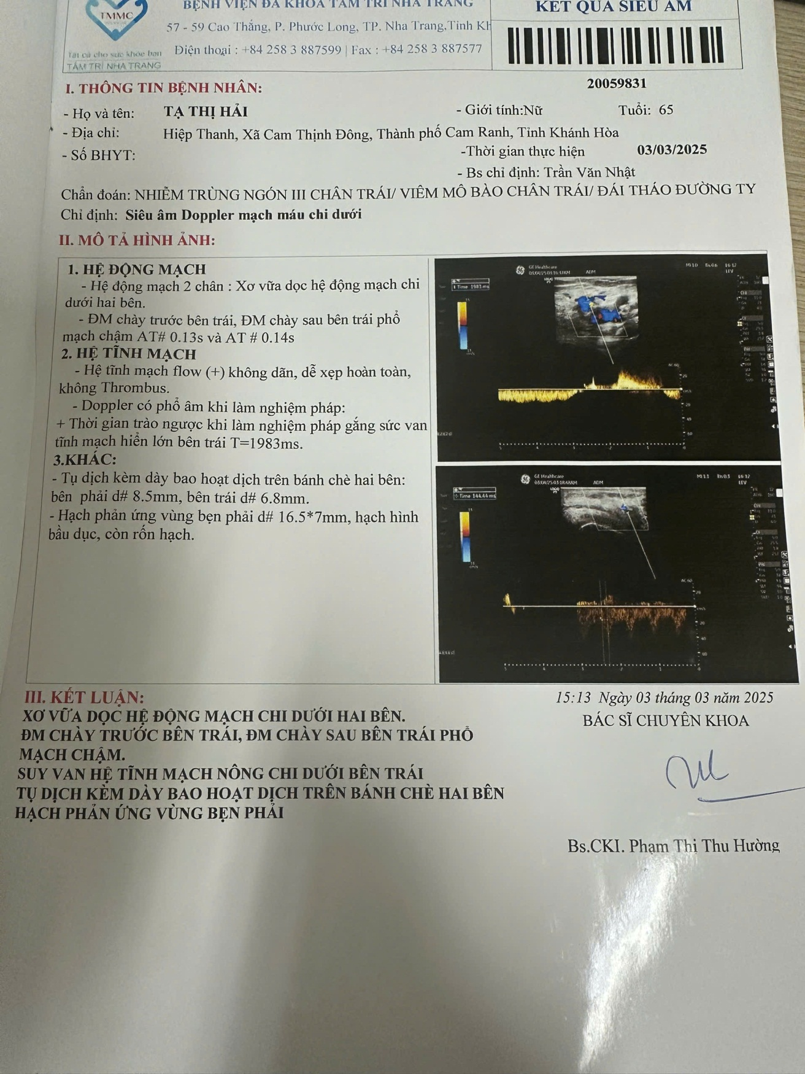
II- Tóm tắt Cận lâm sàng

Slide 6
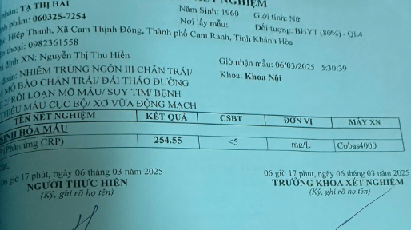
II- Tóm tắt Cận lâm sàng

Slide 7
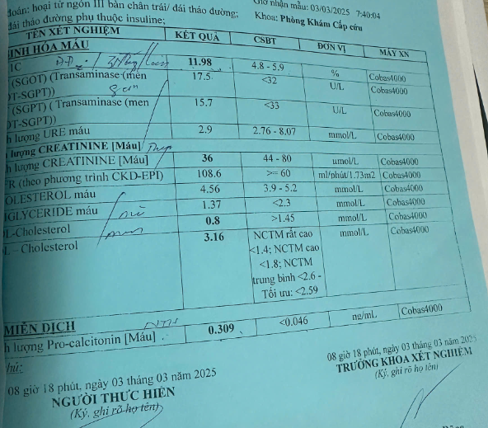
II- Tóm tắt Cận lâm sàng

Slide 8
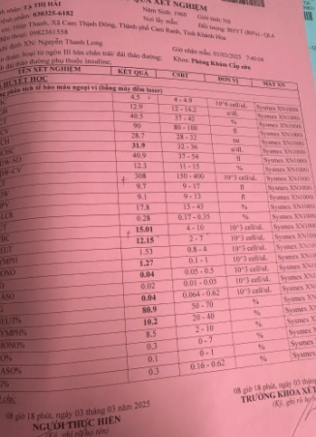
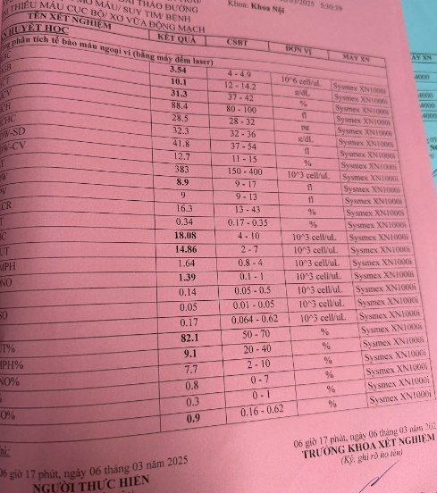
II- Tóm tắt Cận lâm sàng

Slide 9
II- Tóm tắt quá trình tại khoa cấp cứu
8. Tóm tắt chẩn đoán:
Nhiễm trùng bàn chân T/ viêm mô tế bào cẳng chân T/ đái tháo đường Type 2/ xơ vữa động mạch/ bệnh tim thiếu máu cục bộ/Tăng huyết áp
Hội chẩn cấp II: gồm bs nội, bs ngoại chấn thương thống nhất nhập nội điều trị
9. Nhập khoa nội: Lúc 9h, ngày 03/3/2025

Slide 10
III- Tóm tắt quá trình tại khoa nội
Từ ngày: Lúc 9h, ngày 03/3/2025 đến ngày 07/3/2025.
Bệnh tỉnh táo
Da, niêm hồng
Đau nhức nhiều vùng bàn chân T, chảy dịch từ khớp bàn ngón 3 chân T, bàn chân T sưng nóng đỏ, có bọng nước
Tê bì, dị cảm vùng cẳng bàn chân.
Mạch mu (-)
Không đau ngực. Tim đều, phổi thông khí tốt

Slide 11
III- Tóm tắt quá trình tại khoa nội
1. Dấu hiệu sinh tồn
 | 3/3 | 4/3 | 5/3 | 6/3 | 7/3
Mạch | 90 | 90 | 110 | 99 | 107
Nhiệt độ | 40.5 | 39 | 39 | 38.5 | 39.5
Huyết áp | 130/70 | 140/80 | 160/80 | 140/80 | 140/80

Slide 12
III- Tóm tắt quá trình tại khoa nội
2. Điều trị
Meropenem 1gx3 lọ mỗi 8h
Vancomycin 1gx2 lọ mỗi 12h
Linagliptin 5mg/ngày
Rosuvastatin 20mg/ngày
Aspirin 81mg/ngày
Humalog ( insulin) chỉnh theo Glucose máu
Amlodipin 5mg/ngày
Dinh dưỡng, thay băng chăm sóc vết thương bàn chân Trái.

Slide 13
III- Tóm tắt quá trình tại khoa nội
3. Chẩn đoán:
Nhiễm trùng hoại tử bàn chân T/ viêm mô bào cẳng chân T/
- Bệnh kèm: đái tháo đường Type 2/ xơ vữa động mạch/ bệnh tim thiếu máu cục bộ/tăng huyết áp
Biến chứng: bàn chân đái tháo đường.

Slide 14
Dấu hiệu sinh tồn
 | 8/3 | 9/3 | 10/3 | 11/3 | 12/3 | ……. | 17/3
Mạch | 87 | 92 | 94 | 93 | 89 |  | 90
T° | 37 | 37 | 37 | 37 | 37 |  | 37
HA | 145/70 | 150/90 | 160/100 | 120/70 | 120/80 |  | 130/80

Slide 15
Từ ngày 3/3 – 7/3/2025
Bệnh tỉnh táo, sốt cao liên tục, bàn chân Trái sưng nóng đỏ đau, phù nề, ngón 3 hoại tử
Tổng trạng gầy, tim đều rõ
Phổi không rales
Hội chẩn cấp III: CMO, Y vụ, bs nội, bs ngoại chấn thương, bs GMHS.
Thống nhất xử trí: cắt cụt 1/3 trên cẳng chân Trái

Slide 16
Giải thích kỹ cho bệnh nhân và gia đình về sự cần thiết của phẫu thuật.
Người nhà và bệnh nhân đồng ý ( và đây cũng là nguyện vọng của bệnh nhân, vì BN cũng đã khám và điều trị nhiều nơi đã có chỉ định cắt cụt chi)
Phẫu thuật lúc 11h50, ngày 7/3/2025

Slide 18
Sau phẫu thuật bệnh nhân ổn định, chuyển về điều trị tại khoa Ngoại
Phối hợp với bs nội khoa
Điều trị đến ngày 17/3/2025 bệnh ổn định được xuất viện.

Slide 20
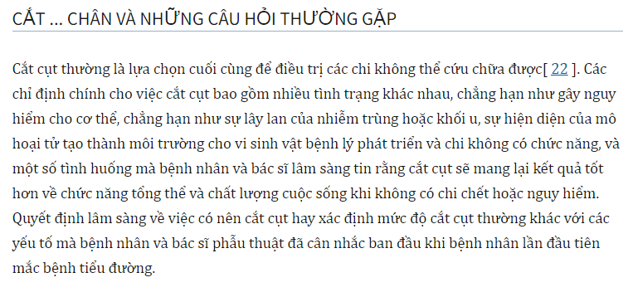

Slide 21
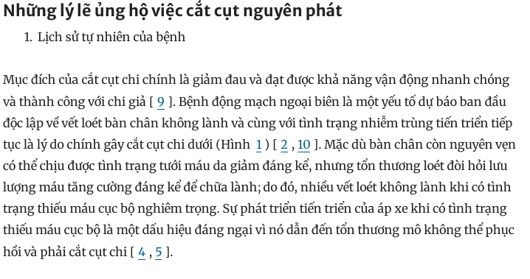

Slide 22
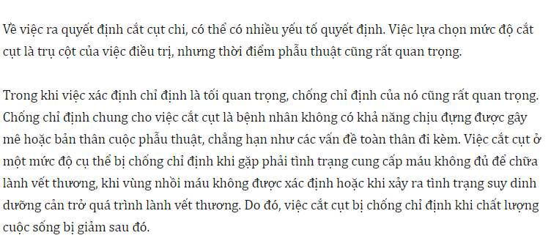

Slide 23
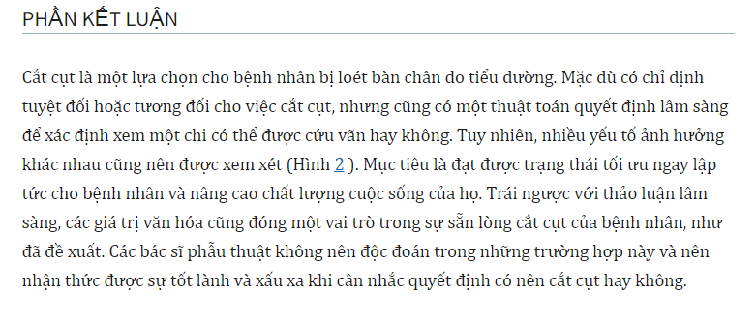
Notes:
Beneficence maleficence

Slide 24
